Slide 1
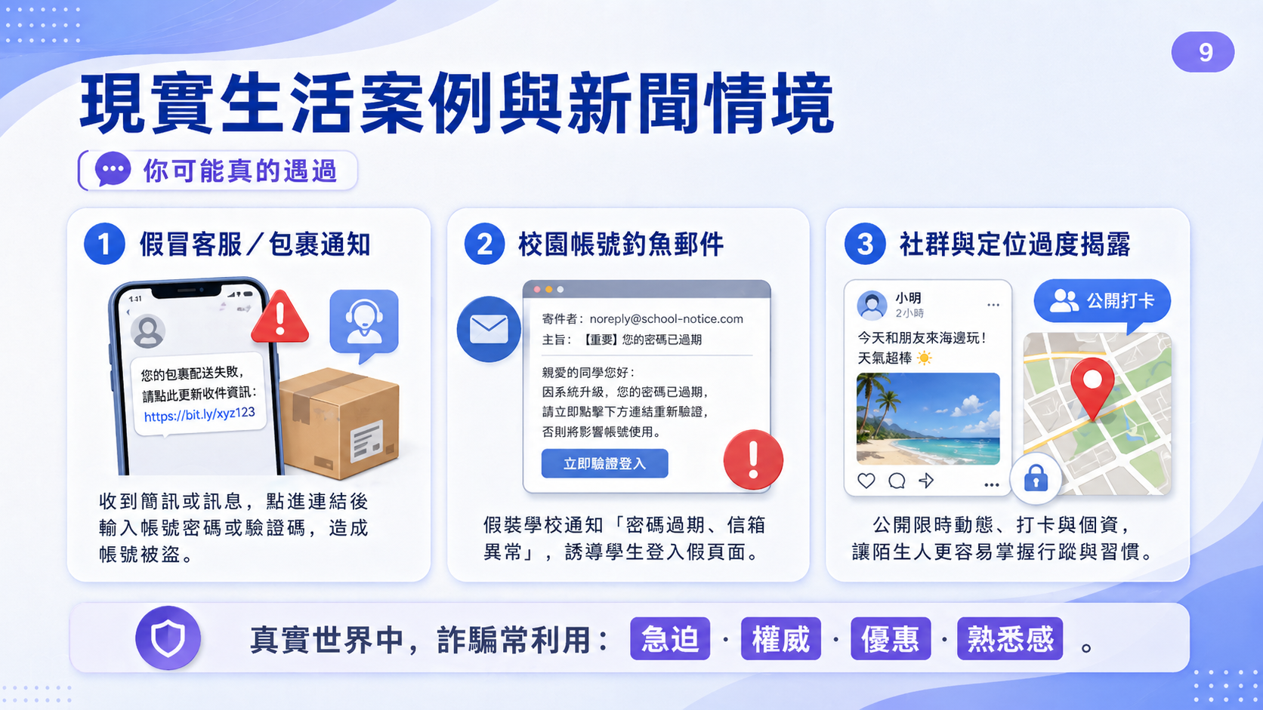
亞洲大學資訊發展處
Notes:
接下來進入真實案例，我們把前面說的原則放到具體情境裡看。
先問大家一個問題：這六個案例，你有沒有遇過其中一個？假包裹簡訊、帳號異常通知、被朋友標記在某個地方，這些幾乎每個人都碰過。
這不是遙遠的事，這就是你的日常。我們逐一來看，每個案例花兩三分鐘，重點是：辨識它、理解它、知道怎麼應對。

Slide 2
案例一：假冒包裹通知
最常見的簡訊詐騙情境之一
📦
情境
🔗
誘導
⚠️
風險
收到「包裹配送失敗」或「地址錯誤」簡訊。
要求點連結補資料、付小額運費或登入帳號。
可能被盜刷、偷信用卡、偷帳密或個資。
✅
判斷
☎️
確認
🧠
提醒
不要點簡訊連結，改從官方 App 或網站查詢。
有疑問直接聯絡物流官方客服。
小額付款常是誘餌，後面可能是大損失。
亞洲大學資訊發展處
Notes:
案例一：假冒包裹通知，幾乎每個人都收過。
訊息格式大概是：「您的包裹因地址有誤無法配送，請點連結更新資料，或支付十元運費重新寄送。」
看起來很合理，因為你可能真的在等包裹。這就是這個詐騙成功的原因：它利用的不是技術，而是你的期待心理。
特別要拆穿的一個邏輯：「只要十塊錢」是誘餌，不是目的。詐騙者的真正目的是騙取你完整的信用卡資訊——卡號、效期、安全碼。一旦你輸入，後面的盜刷金額才是真正的損失。
正確做法：不點簡訊裡的任何連結，直接打開外送或物流公司的官方 App 查詢包裹狀態。

Slide 3
案例二：校園帳號釣魚郵件
最像真的，才最危險
🏫
假裝學校
⏰
製造急迫
🔐
偷取帳密
寄件者名稱像行政單位或系統通知。
「密碼即將過期」「帳號將停用」。
導向仿冒登入頁，要求輸入校園帳號密碼。
👀
可疑點
✅
正確做法
📣
回報
網址怪、語氣怪、要求立即登入。
自行輸入學校官方網址，不從信件連結登入。
轉給學校資訊單位或資安窗口確認。
亞洲大學資訊發展處
Notes:
案例二：校園帳號釣魚郵件，這個最「像真的」，也最危險。
信件的格式通常是這樣：寄件者顯示「資訊處」或「系統管理員」，標題說「重要通知：您的帳號將在 24 小時後停用」，內文要求你「立即點連結驗證帳號」。
為什麼特別危險？因為你對學校來信有天然的信任，而且這個情境製造了時間壓力，讓你來不及思考就點了。
教大家四個辨識重點：一，寄件者的完整 Email 地址——不是顯示名稱，而是 @ 後面的網域是什麼。二，把滑鼠移到連結上，看瀏覽器左下角顯示的真實網址。三，語氣是否過度急迫或威脅。四，學校真正的系統不會要你「立即點連結登入」。
收到可疑信，可以轉寄給學校資訊處確認，不要自己判斷就點了。

Slide 4
案例三：社群與定位過度揭露
不是詐騙，也可能變成風險
📍
公開打卡
🗓️
固定行程
🖼️
照片背景
透露你現在在哪裡。
課表、打工班表、通勤習慣被看見。
宿舍、車牌、證件、桌面資訊可能入鏡。
👥
朋友標記
🔒
設定檢查
💡
分享前想想
你沒發文，朋友也可能標記你。
檢查公開範圍、標記審核、限動名單。
誰看得到？會留多久？能不能被拼圖？
亞洲大學資訊發展處
Notes:
案例三：社群與定位過度揭露，這個案例跟前兩個不一樣，沒有詐騙者主動出手，而是你自己把資訊公開了。
三個最常見的揭露點。一，打卡，直接告訴別人你現在在哪裡。二，固定行程，例如每週五晚上都打卡某家餐廳，讓別人能預測你的行蹤。三，照片背景，這是最容易被忽略的——背景可能不小心拍到門牌、車牌、宿舍號碼、甚至桌上的密碼便條。
有一個真實的案例：一位同學在 IG 慶祝生日，背景拍到了宿舍鑰匙和門牌號碼，被截圖流傳，造成安全疑慮。
三個保護習慣：開啟「朋友標記審核」、定期檢查你的隱私設定、發布照片前確認背景有沒有敏感資訊。

Slide 5
📝 1 練習與複習
Q1. 「假包裹通知」詐騙要求你付 10 元運費，其真正目的是什麼？
A. 賺取運費收入
✓ B. 騙取你的完整信用卡資訊
C. 確認你的送貨地址
D. 測試你的手機是否正常
💡 解析：小額付款是誘餌，目的是讓你輸入卡號、效期、安全碼，後續盜刷的金額才是真正損失。
亞洲大學資訊發展處
Notes:
練習與複習
「假包裹通知」詐騙要求你付 10 元運費，其真正目的是什麼？
答案: B. 騙取你的完整信用卡資訊
解析：小額付款是誘餌，目的是讓你輸入卡號、效期、安全碼，後續盜刷的金額才是真正損失。

Slide 6
案例四：投資詐騙與 AI 名人代言
看起來像名人，其實是 AI 合成
📺
看廣告
💬
加群組
📈
試水溫
FB／IG 看到「名人推薦」投資影片或文章。
被引導加入 LINE 群組，由「老師」帶你下單。
前幾次小額獲利讓你提領，建立信任感。
💰
加碼
🚫
鎖出
🛡️
鐵則
誘導你投入大筆資金，甚至借貸投入。
要提領時帳號被鎖、客服消失、平台關閉。
合法投資不會在 LINE 群叫你下單，名人不會私下帶單。
亞洲大學資訊發展處
Notes:
案例四：投資詐騙與 AI 名人代言，這是近年受害金額最高的詐騙類型。
完整的劇本是六步驟。你在 FB 或 IG 看到知名企業家或財經名人推薦某個投資平台，影片非常真實——其實是 AI 合成的深偽影片。你點進去，被引導加入 LINE 群組，有「老師」帶單。前幾次小額投資，你真的賺到了，還順利提領，你開始相信了。接著被誘導投入大筆資金，甚至借貸解定存。當你要提領大筆獲利時，帳號被鎖，客服消失，平台關閉。
有三個鐵則可以幫你擋掉這類詐騙。第一，合法的投資管道不會在 LINE 群組裡叫你下單。第二，真正的名人不會私下帶你「保證獲利」。第三，「穩賺不賠」四個字，本身就是詐騙的最大警訊。

Slide 7
案例五：打工與求職詐騙
高薪輕鬆，通常是陷阱
💼
高薪話術
📄
索取證件
💳
申辦事項
日薪 3000、在家工作、無經驗、月入十萬等。
要拍正反面身分證、健保卡、存摺封面。
要求辦門號、申請信用卡、給網銀帳密。
🪙
預付費用
🚪
真實風險
🛡️
鐵則
要先匯保證金、教育訓練費、制服費。
證件被借去當人頭帳戶協助洗錢，會吃官司。
合法雇主絕不會跟你要證件正本或匯款。
亞洲大學資訊發展處
Notes:
案例五：打工與求職詐騙，這個對有在找工作的同學特別重要，因為後果可能非常嚴重。
常見的誘餌是：日薪三千、在家工作、無經驗可、月入超高——條件明顯不合理。一旦你表示有興趣，接下來可能要求你拍身分證、健保卡，或要你去申辦新門號、信用卡，或預先繳保證金、制服費。
這裡要特別說一個很多同學忽略的後果：你的證件和帳戶可能被拿去當「人頭帳戶」，協助詐騙集團洗錢。到時候你不只是受害者，還可能因為涉及幫助詐欺或洗錢，被檢警約談、面臨刑事責任，留下案底，影響你未來的求職和人生。
鐵則：合法雇主絕對不會跟你要證件正本、帳戶密碼，或要你先匯款。求職走正規管道——104、1111、學校就業輔導組。

Slide 8
案例六：網戀與感情詐騙
投資加感情，最容易上鉤
💕
主動搭訕
📸
完美形象
💬
快速升溫
交友 App 或社群陌生帳號主動加你。
照片精緻、職業亮眼（醫師、軍官、海外創業）。
短時間內談戀愛、稱呼老公老婆、計畫見面。
💰
切入投資
🚫
從未見面
🛡️
鐵則
分享「內線消息」帶你一起賺錢致富。
用各種理由不能視訊、不能見面、不能通電話。
見不到面的戀人，都該保留懷疑與查證。
亞洲大學資訊發展處
Notes:
案例六：網戀與感情詐騙，也就是俗稱的「殺豬盤」。
典型的劇本是這樣：交友 App 上一個條件非常優秀的陌生帳號主動加你，職業亮眼，照片精緻，對你熱烈追求，短時間內感情快速升溫。在感情建立後，開始分享「投資內線」，邀你一起致富。整個過程中，他用各種理由拒絕視訊、見面，說在國外、工作機密。
有幾個警訊要記住：太完美的條件本身就是警訊，正常人求職履歷不會完美到那個程度。快速升溫、過早談感情是操控手法。永遠找理由不見面，是最大的破綻。
重點不是叫你不要交網友，而是教你辨識這些警訊。見不到面、視訊不開的戀人，要保留懷疑和查證的空間。

Slide 9
新聞觀察：詐騙正在平台化與 AI 化
用新聞看真實趨勢
1
2025 年 FTC 指出，2024 年簡訊詐騙常見類型包含假包裹配送
2
台灣近年也積極打擊網路假廣告與詐騙內容
3
金融與平台業者開始用 AI 偵測假帳號、假廣告、冒名內容
4
AI 深偽與仿冒名人投資廣告，使查證更重要
💡 新聞不是拿來嚇人，而是提醒：這真的發生在生活裡。
亞洲大學資訊發展處
Notes:
從新聞趨勢來看，詐騙在幾個方向持續演化。
第一是平台化：詐騙從個人作案，變成有分工的犯罪集團，有人負責話術、有人負責技術、有人負責洗錢，像公司一樣運作。第二是 AI 化：大量使用 AI 深偽影片、語音克隆、自動化釣魚訊息，讓詐騙的規模更大、擬真度更高。第三是跨國化：機房設在境外，追查困難。
台灣警政署和 165 反詐騙專線近年持續發布 AI 詐騙的警示，仿冒名人的投資廣告受害金額屢創新高。
說這些不是要嚇你，而是讓你知道：這些風險是正在發生、持續演化的事實，不是遙遠的可能性。防詐意識需要持續更新，因為手法一直在改變。

Slide 10
情境討論：你會怎麼判斷？
讓學生練習辨識風險
💬
情境 A
✉️
情境 B
📦
情境 C
同學傳 LINE 說帳號被鎖，請你幫忙收驗證碼。
信件說校園信箱容量不足，要點連結升級。
簡訊說包裹卡關，要輸入信用卡付 10 元。
🎁
情境 D
🤖
情境 E
📍
情境 F
IG 私訊說抽中免費耳機，只要填資料。
AI 生成的影片聲稱某名人推薦投資。
朋友在公開限動標記你正在外地過夜。
亞洲大學資訊發展處
Notes:
現在來做一個實際的判斷練習。我念六個情境，請你思考：這是詐騙還是正常的？如果是詐騙，你的第一步會怎麼做？
情境 A：同學傳 LINE 說帳號被鎖，請你幫他接收一個驗證碼。情境 B：收到信說信箱空間不足，點連結升級。情境 C：簡訊說包裹卡關，要你輸入信用卡付十元。情境 D：IG 私訊說你抽中免費耳機，只要填資料。情境 E：一個影片裡某名人推薦一個投資平台，保證月報酬三成。情境 F：朋友在公開限動標記你正在外地過夜。
先不說答案，請大家各自判斷，等一下我們來討論。哪些一看就是詐騙，哪些比較難判斷，哪些看起來無害但其實有隱患？

Slide 11
📝 2 練習與複習
Q1. 求職詐騙中，下列哪種要求是正當雇主絕對不會提出的？
A. 提供履歷和學歷證明
B. 面試時說明工作內容
✓ C. 要求你繳保證金或提供銀行帳戶密碼
D. 詢問你的工作時間偏好
💡 解析：合法雇主不會要你先匯款、提供帳戶密碼或身分證正本。這些要求幾乎必定是詐騙。
Q2. 「殺豬盤」詐騙的運作流程，下列哪項描述最正確？
A. 直接要求匯款，不需要建立感情
✓ B. 先用感情關係建立信任，再導入投資詐騙騙取金錢
C. 只針對中老年人，學生不在目標範圍
D. 透過電話而非網路進行
💡 解析：殺豬盤結合感情詐騙與投資詐騙，先養肥（建立信任）再宰殺（騙錢），破壞力極強。
亞洲大學資訊發展處
Notes:
練習與複習
求職詐騙中，下列哪種要求是正當雇主絕對不會提出的？
答案: C. 要求你繳保證金或提供銀行帳戶密碼
解析：合法雇主不會要你先匯款、提供帳戶密碼或身分證正本。這些要求幾乎必定是詐騙。
「殺豬盤」詐騙的運作流程，下列哪項描述最正確？
答案: B. 先用感情關係建立信任，再導入投資詐騙騙取金錢
解析：殺豬盤結合感情詐騙與投資詐騙，先養肥（建立信任）再宰殺（騙錢），破壞力極強。

Slide 12
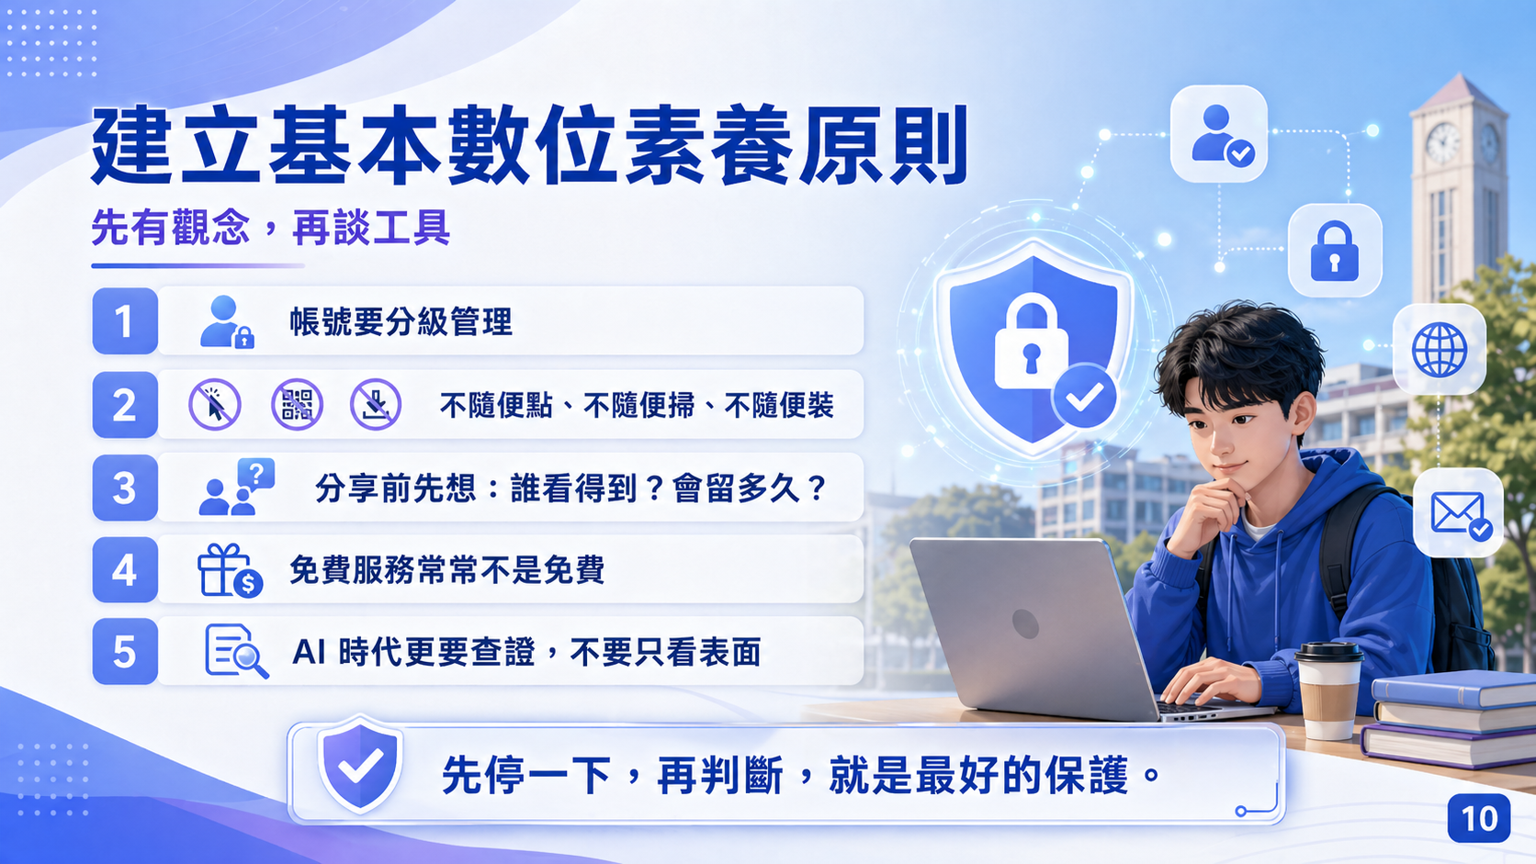
亞洲大學資訊發展處
Notes:
在進入具體的防護原則之前，我想先說一個重要的觀念。
今天這堂課，我們說了很多風險、很多案例，有些同學可能開始感覺「科技好可怕，用什麼都不安全」。這不是我想要的結果。
正確的態度是：先有觀念，再談工具。工具會一直更換，但一個清晰的判斷框架可以陪你走很遠。接下來的五個原則，不是五條規則，而是五個思維方式。把它們內化，遇到任何新的情境，你都能自己判斷。

Slide 13
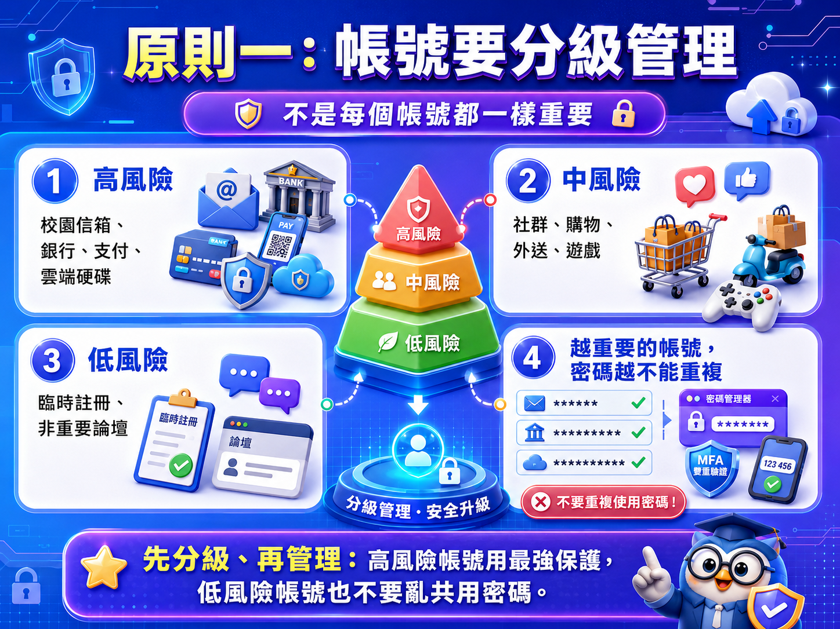
原則一：帳號要分級管理
不是每個帳號都一樣重要
1
高風險：校園信箱、銀行、支付、雲端硬碟
2
中風險：社群、購物、外送、遊戲
3
低風險：臨時註冊、非重要論壇
4
越重要的帳號，密碼越不能重複
亞洲大學資訊發展處
Notes:
原則一：帳號要分級管理。
不是每個帳號都同樣重要，所以不需要用同樣的保護等級對待所有帳號。
高風險帳號：校園信箱、銀行、支付、雲端硬碟——這些失守後果最嚴重，要用最強的保護：獨立強密碼加雙重驗證。
中風險帳號：社群、購物、外送——用不重複的密碼，加上登入提醒。
低風險帳號：臨時註冊、非重要論壇——避免用你的主要信箱和常用密碼。
把有限的精力，用在最重要的地方。資安不是要你做到滴水不漏，而是把風險降到可以接受的程度。

Slide 14
帳號分級示範
把保護力用在最重要的地方
1
校園信箱：不同密碼 + 多因素驗證
2
金融支付：不同密碼 + 生物辨識 + 通知
3
社群帳號：不同密碼 + 登入提醒
4
臨時帳號：避免使用主要信箱與常用密碼
💡 資安不是完美主義，而是把風險降到可接受。
亞洲大學資訊發展處
Notes:
來看一個具體的配置示範。
校園信箱：用一個其他地方沒有用過的密碼，加上開啟雙重驗證。因為這是密碼重設的樞紐，地位最關鍵。
金融支付：用獨立密碼，加上生物辨識（指紋或臉部），加上開啟每筆交易通知，這樣有異常馬上知道。
社群帳號：用跟高風險帳號不同的密碼，開啟登入提醒。
臨時帳號：用一個次要信箱地址或別名信箱，不要用你的主要信箱。
問大家一個問題：你現在有幾個帳號還在共用同一組密碼？這是最值得今天課後去改的一件事。

Slide 15
原則二：不隨便點、不隨便掃、不隨便裝
三不原則很土，但超有用
1
不隨便點：連結、短網址、廣告按鈕
2
不隨便掃：陌生 QR Code、海報優惠、停車繳費碼
3
不隨便裝：來路不明 App、破解軟體、外掛
4
先確認來源，再做動作
亞洲大學資訊發展處
Notes:
原則二：三不原則——不隨便點、不隨便掃、不隨便裝。
這個口訣聽起來很簡單、很「土」，但正因為簡單，才好記、才能在關鍵時刻成為反射動作。
不隨便點：連結、短網址、廣告按鈕，點之前先確認來源。不隨便掃：這個很多人忽略，QR Code 詐騙現在很常見。攻擊者會在停車繳費單、餐廳桌面、公布欄的海報上，貼一張假的 QR Code。你掃下去，進入假的繳費頁面，輸入信用卡資料。停車費是小錢，信用卡是大錢。不隨便裝：來路不明的 App、破解軟體、瀏覽器外掛，都可能帶進惡意程式。
核心習慣：點、掃、裝之前，先停三秒，問自己「這個來源可靠嗎？」

Slide 16
原則三：分享前先想
誰看得到？會留多久？
1
公開、朋友、限動、私人群組，風險不同
2
限時不代表不會被截圖
3
照片背景可能有證件、住處、班級、車牌
4
分享前先刪除敏感資訊或調整權限
亞洲大學資訊發展處
Notes:
原則三：分享前先想兩個問題——誰看得到？會留多久？
同樣的內容，公開、朋友、限動、私訊，風險差很多。發布之前先想清楚你的受眾是誰。
「限時動態 24 小時後消失」是一個常見的安全錯覺。任何看到的人都可以截圖，內容就永久留存了。
照片特別要注意背景：門牌、車牌、宿舍號碼、桌上的文件、白板上的課表，都可能在背景裡。
現在請大家花一分鐘，打開你最常用的社群，看一下你的隱私設定：誰能看我的限動？誰能標記我？誰能私訊我？這個動作一分鐘就能完成，但保護力很大。

Slide 17
📝 3 練習與複習
Q1. 帳號分級管理的核心目的是什麼？
A. 讓每個帳號都用同一組密碼，方便記憶
✓ B. 把最強的保護力集中在高風險帳號，低風險帳號用較簡單的管理
C. 只保護社群媒體帳號
D. 定期更換所有帳號密碼，越頻繁越安全
💡 解析：資安不是完美主義，而是把有限的精力用在最重要的地方，降低風險到可接受的程度。
亞洲大學資訊發展處
Notes:
練習與複習
帳號分級管理的核心目的是什麼？
答案:B. 把最強的保護力集中在高風險帳號，低風險帳號用較簡單的管理
解析：資安不是完美主義，而是把有限的精力用在最重要的地方，降低風險到可接受的程度。

Slide 18
原則四：免費服務常常不是免費
你付出的可能是資料與注意力
1
免費 App 可能靠廣告與資料分析營利
2
推薦系統靠你的觀看與點擊紀錄運作
3
免費工具可能要求過多權限
4
不要只看價格，也要看資料成本
亞洲大學資訊發展處
Notes:
原則四：免費服務常常不是免費。
有一句話說：如果你沒有付錢，那你就是被販售的商品。免費服務的背後一定有獲利模式，你付出的通常是「資料」和「注意力」。
三種常見模式。第一，廣告變現：你看廣告，就是他們的收入。第二，資料分析：你的行為資料被用於精準廣告，或賣給第三方。第三，過多的權限索取：免費 App 要求超出功能所需的權限，為了蒐集更多資料。
Meta 和 Google 提供了幾十億人免費的服務，卻是全球最賺錢的公司之一。原因就是：你的注意力和資料，就是它們的核心收入。
下次看到「免費」，不只看價格，也想想你在用什麼在交換。

Slide 19
原則五：AI 時代更要查證
不要只看表面
1
看起來正式，不代表正確
2
有圖、有聲音、有影片，也不代表是真的
3
先問：來源是誰？是否有其他可信來源？
4
重大資訊至少交叉比對兩個以上來源
亞洲大學資訊發展處
Notes:
原則五：AI 時代更要查證，而且要查得更仔細。
在 AI 時代，「看起來正式」不等於「內容正確」。AI 可以生成一篇看起來有論文格式的假文章，可以生成一個看起來是官方網站的假頁面，可以生成一段看起來像新聞的假影片。
過去我們用「看起來真不真」來判斷，這個直覺在 AI 時代已經不夠可靠了。
查證的方法是：重大資訊，至少在兩個彼此獨立、可信的來源確認過才相信。「獨立」很重要——兩個互相抄的網站不算兩個來源。「可信」也很重要——兩個內容農場也不算。
這個習慣不只用於防詐騙，也是寫報告、做研究都需要的學術素養。

Slide 20
AI 內容查證四步驟
看到可疑內容時可以這樣做
1
停
2
看
3
查
4
問
先不要立刻轉傳、付款或登入。
看來源、網址、時間、是否有原始出處。
問自己：它是否利用急迫、恐懼、優惠或權威？
查官方網站、新聞、事實查核或老師/單位確認。
停一下，不會讓你錯過人生；亂點一下，可能讓你錯過存款。
亞洲大學資訊發展處
Notes:
查證有一個好記的四步驟：停、看、查、問。
停：先不要立刻轉傳、付款、登入或回應。這是最重要的一步，大多數受騙都發生在沒有停下來的那個瞬間。
看：看來源、看網址、看發布時間、看有沒有原始出處。這是「有沒有可疑跡象」的第一道篩選。
查：主動查詢官方網站、可信新聞媒體，或直接問相關單位。台灣有事實查核中心（fact.afp.com/zh-hans）和 MyGoPen（mygopen.com），都是免費可用的查核資源。
問：問自己「這則訊息有沒有在利用我的某種情緒？」詐騙和假訊息最常用的四種情緒是急迫、恐懼、貪念、權威崇拜。當你覺得自己情緒被挑動，更要提高警覺。

Slide 21
📝 4 練習與複習
Q1. 查證可疑訊息的「停看查問」四步驟，第一步「停」的意思是？
A. 停止使用手機
✓ B. 先不要立刻轉傳、付款或登入，讓自己冷靜下來
C. 停下所有網路連線
D. 通知警察
💡 解析：大多數受騙都發生在「沒有停下來」的瞬間。先停，才能進行後續的看、查、問。
亞洲大學資訊發展處
Notes:
練習與複習
查證可疑訊息的「停看查問」四步驟，第一步「停」的意思是？
答案: B. 先不要立刻轉傳、付款或登入，讓自己冷靜下來
解析：大多數受騙都發生在「沒有停下來」的瞬間。先停，才能進行後續的看、查、問。

Slide 22
安全習慣小清單
下課後今天就能做
🔑
檢查重要帳號密碼
🛡️
開啟多因素驗證
📱
檢查 App 權限
校園信箱、支付、社群先做。
能開就開，尤其 Email 與金融帳號。
定位、照片、麥克風、聯絡人。
☁️
檢查雲端分享
📢
整理社群公開資訊
🔍
練習查證
誰能看？誰能編輯？有沒有公開連結？
個資、課表、住處、固定行程。
看到震撼消息先查來源。
亞洲大學資訊發展處
Notes:
好，今天課快結束了。我給大家一份下課後今天就能做的清單，每一件事都不超過十分鐘。
第一，檢查重要帳號密碼：校園信箱、支付帳號、主要社群，看有沒有在重複使用同一組密碼。第二，開啟多因素驗證：至少 Email 和金融帳號。第三，檢查 App 權限：設定裡的隱私權或 App 權限，看看定位、照片、麥克風、聯絡人有哪些 App 在用。第四，檢查雲端分享：Google 雲端或 OneDrive，有沒有「任何人都可以檢視」的公開連結。第五，整理社群公開資訊：個資、課表、住處、固定行程，有沒有比你希望的更公開。第六，練習查證：下次看到震撼新聞，先查來源再相信。
不需要全部今天做，但至少挑一件，今天就做。

Slide 23
資安自我檢核表
給自己打分數，不及格就改
☑️
高風險帳號獨立密碼
🔐
已開啟雙重驗證
📋
App 權限定期檢查
信箱、銀行、支付不重複使用密碼。
至少 Email 與金融帳號要開啟。
養成每月看一次的習慣。
📶
公共 Wi-Fi 不登入
⏱️
收訊先停三秒
🤖
AI 內容查證
銀行支付改用手機熱點處理。
連結與附件先確認來源再點。
重大資訊至少看兩個來源。
亞洲大學資訊發展處
Notes:
最後給大家一份自我檢核表，對自己的資安現況打個分數。
六個項目：高風險帳號有沒有用獨立密碼、Email 和金融帳號有沒有開雙重驗證、App 權限有沒有定期檢查的習慣、公共 Wi-Fi 有沒有避免做銀行支付、收到連結有沒有先確認來源再點、看到 AI 生成的重大資訊有沒有交叉查證。
全部都有的話，你的資安基礎很不錯。如果有幾項還沒做到，就從今天開始。資安不是一次性的設定，而是一組持續的習慣。

Slide 24
實用工具推薦
觀念有了，工具也要備齊
🔐
Bitwarden
📲
Authenticator
🔎
HIBP
免費開源密碼管理器，跨裝置同步。
Microsoft／Google 出品的免費 2FA App。
Have I Been Pwned，查 Email 有沒有外洩。
🦠
Malwarebytes
🌐
VPN
🛡️
uBlock Origin
免費版可掃描電腦惡意程式與廣告軟體。
NordVPN／ProtonVPN，公共網路加密。
瀏覽器擴充套件，擋廣告與追蹤腳本。
亞洲大學資訊發展處
Notes:
觀念有了，工具也要備齊。這裡推薦六個免費或低成本的實用工具。
Bitwarden 是密碼管理器，免費開源，可以幫你每個帳號產生並記住一組獨立的強密碼，跨裝置同步，強烈推薦。
Microsoft 或 Google Authenticator 是雙重驗證 App，免費，用於產生動態驗證碼，比簡訊更安全。
Have I Been Pwned，網址是 haveibeenpwned.com，輸入你的 Email，可以查詢有沒有在已知的資料外洩事件裡被洩漏過。
Malwarebytes 免費版可以掃描電腦的惡意程式。
VPN 方面推薦 ProtonVPN，有免費方案，可以在公共網路上加密你的流量。
uBlock Origin 是瀏覽器擴充套件，免費，可以擋廣告和追蹤腳本，提升隱私。

Slide 25
求助與通報資源
萬一中招，知道找誰
📞
165 反詐騙專線
🏛️
亞大資訊處
🌐
165 官網
24 小時諮詢、報案，懷疑就先打。
校園帳號被盜、釣魚信回報的第一站。
165.npa.gov.tw 查最新詐騙手法與案例。
👶
iWIN
💻
TWCERT/CC
📨
通報信箱
網路內容防護機構，未成年保護專門。
技術性資安事件、漏洞通報的窗口。
可疑訊息可寄到 165@npa.gov.tw 通報。
亞洲大學資訊發展處
Notes:
萬一真的中招，或是有疑問，這裡是重要的求助管道。
165 反詐騙專線，24 小時都可以打，不只是報案，有任何懷疑也可以打去諮詢。不確定是不是詐騙，先打去問，不用擔心「打錯了」。
學校資訊處是校園帳號問題的第一站，帳號被盜、收到可疑釣魚信，都可以向資訊處回報。
165 的官方網站 165.npa.gov.tw 可以查詢最新的詐騙手法和案例，也可以查可疑的電話號碼。
iWIN 是未成年網路保護機構，如果遇到網路不當內容的問題可以聯繫。
可疑訊息也可以直接寄到 165@npa.gov.tw 通報。
中招不丟臉，丟臉的是知道要求助但沒有求助。越早通報，止損的機會越大。

Slide 26
📝 5 練習與複習
Q1. 有關免費網路服務，下列哪項描述最正確？
A. 免費代表沒有任何代價
✓ B. 免費服務通常以使用者的資料和注意力作為獲利來源
C. 付費服務一定比免費服務安全
D. 免費服務不會蒐集個人資料
💡 解析：「如果你沒有付錢，你就是被販售的商品。」免費服務的商業模式通常是廣告變現或資料分析。
亞洲大學資訊發展處
Notes:
練習與複習
有關免費網路服務，下列哪項描述最正確？
答案: B. 免費服務通常以使用者的資料和注意力作為獲利來源
解析：「如果你沒有付錢，你就是被販售的商品。」免費服務的商業模式通常是廣告變現或資料分析。

